Slide 1
Diario de la alumna
La asistencia las jornadas de práctica se corroborara con la actividad de entrega de diario a diario en escuela en red .
Jardín de niños Ramón G. Bonfil
2° y 3° B
Educadora practicante: Belén Zapata Castillo
09/06/2021
5
0
28
Lenguaje y comunicación
¿Qué pasó después?
Cuento. En el bosque -Anthony Browne
¿Qué historias conoces que se parezca al cuento En el bosque?
Preguntas. (Responder de acuerdo al cuento).
¿Qué aventuras pueden tener los personajes del cuento?
¿Qué habría sucedido si los personajes no se hubieran abalanzado sobre el lobo?
¿A que se dedicó el personaje del cuento cuando creció?
¿Cómo vive ahora el personaje del cuento?
¿Qué podría hacer diferente el personaje?
El día que los crayones renunciaron (Minuto 12:00)
El lobo ha vuelto (Minuto 14:00)
La verdad según Arturo (Minuto 15:48)
Cosas que me gustan (Minuto 17:44)
¡No! (Minuto 19:30)
Educación física
Siluetas creativas
Observar muñeca. Tiene partes del cuerpo similares a las nuestras
Hacer posturas con la muñeca e imitar las posturas que hace.
Tronco: espalda, pecho y el abdomen
¿Que habilidad podemos realizar utilizando el periódico?
Colocar el periódico en el pecho y caminar
Hacer una bola con una hoja de periódico, colocarlo sobre un matamoscas y caminar. Ir cambiando de mano
Lanzar la bola, lanzarla con el matamoscas
Colocar la hoja de periódico en la cabeza y caminar sin que se caiga

Slide 2
Diario de la alumna
La asistencia las jornadas de práctica se corroborara con la actividad de entrega de diario a diario en escuela en red .
Jardín de niños Ramón G. Bonfil
2° y 3° B
Educadora practicante: Belén Zapata Castillo
10/06/2021
Meet
3
0
30
De la intervención de la clase virtual reflexiona acerca de:
¿Cómo desarrolle la clase?
Inicié la clase diciendo la fecha, escribí en el pizarrón la primera letra para buscarla en los portadores de texto. Mencioné que ayer fue 9, y les pregunté que sigue.
Platicamos sobre lo que hicieron desde que se despertaron hasta el momento de entrar a la clase.
Expliqué una nueva actividad que estaríamos retomando cada clase
Comenté que inventariamos historias al observar unas imágenes, mostré una secuencia de 6 imágenes, mencionamos que estaba pasando en cada imagen, inventé y les comenté la historia.
Mostré otra secuencia de tres imágenes, comenté que pasaba en cada imagen y les di un tiempo para que inventaran una historia, pedí que cuando la tuvieran levantaran la mano.
Estaba explicando las imágenes de una serie, cuando se apagó la televisión que estaba usando para proyectar las imágenes y que todos las pudieran ver mejor, unos segundos después se desconectó de internet a causa de que se fue la luz.
Rápidamente le hablé a la maestra para explicarle lo que había sucedido, pero no recibí respuesta.
Posteriormente le marqué a cada mamá de los alumnos que estaban conectados para dar indicaciones sobre la actividad.
¿Que mejoras puedo realizar?
Dar indicaciones claras y precisas.
Implementar una estrategia nueva para que participen
Señalar y describir cómo se realizó la evaluación del aprendizaje esperado.
Al presentar la serie de imágenes para que ellos narraran una historia

Slide 3
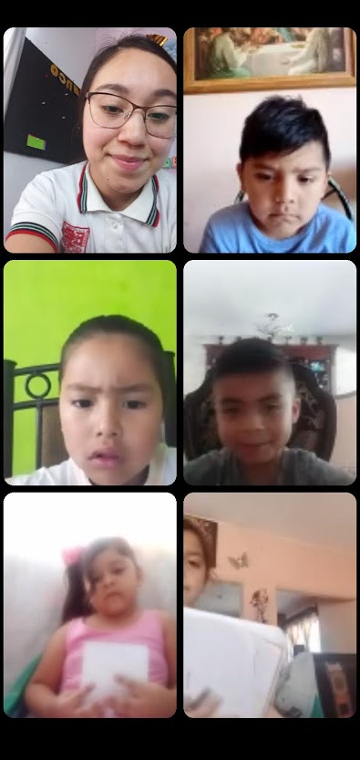
Asistencia:
Amairany Guadalupe Cardona Flores
Keila Valdés Rodríguez
Siomara Yamileth Gaona Hernández
Mateo García Espinoza
Dylan Adolfo Macias Martínez
*La maestra no se conectó*

Slide 4
Diario de la alumna
La asistencia las jornadas de práctica se corroborara con la actividad de entrega de diario a diario en escuela en red .
Jardín de niños Ramón G. Bonfil
2° y 3° B
Educadora practicante: Belén Zapata Castillo
11/06/2021
1
0
32
Exploración y comprensión del mundo natural y social
En la costa y en el bosque
Hábitats
Costa: son los lugres situados cerca del mar en donde existe diversidad de fauna y flora.
¿Qué hay en la costa? Elementos que hay en la costa: sol, arena, palmeras, peces. ¿Conoces la costa?
Datos curiosos: las palmeras llegan a medir hasta 80 metros de altura, pueden vivir mas de 100 años.
Los manatís dedican la mayor parte del tiempo a comer, viajar y descansar
En el mundo entero se conocen 44 especies de gaviotas diferentes y son de las aves mas inteligentes que existen.
Cuando se sienten amenazadas se deshacen de un pedazo de su cola, la parte de su cola queda en movimiento y distrae a su depredador y le da oportunidad de escapar.
¿Qué animales viven en la costa?
Manatí: mamíferos marinos de gran talla, cabeza arrugada y bigote en el hocico. Son apacibles y lentos
Gaviota: aves medianas y grandes de color gris con blanco. Pico característico y patas palmeadas. Comen de todo
Iguana: ¿Has visto una iguana? La piel se recubre de escamas pequeñas. Camuflarse en su entorno. Viven entre 5 y 20 años. Las mas grandes llegan a vivir 30 años.
Bosque: ¿Qué animales conoces que viven en el bosque? Araña saltarina, tecolote,
Datos curiosos:
La araña saltarina no teje telaraña
El tecolote gira la cabeza para observar algo alrededor sin mover el resto del cuerpo
Árbol Oyamel que solo crece en México
Inglés
Preguntando por los objetos del aula
Yellow
Green
Red
Pink
Orange
What color is it? / What color are they?
Pencil
Ruler
Notebook
Crayons
What is it? /What are they?
It is a / They are
Blue
Black
White
What color is it? / What color are they?

